Slide 1

ToDo Manager
자바프로그래밍 II 팀 프로젝트
20192625 문준호
20192643 이성현
20192665 최경영

Slide 2

목차
A table of contents
1
주제 선정 계기
2
개발 환경 및 DB 구성
3
프로그램 소개
4
클래스 기능 소개

Slide 3
주제 선정 계기
기존의 캘린더
작성자가 자신의 달력메모만 볼 수 있다.
단체에서 약속 잡을 때 혼동되거나 기억 못하는 인원도 존재한다.
약속이 취소되어도 확인하지 못하는 경우가 있다.
공유 캘린더
가입된 다른 인원들도 달력메모를 볼 수 있다.
단체로 같은 정보를 보기 때문에 혼동되지 않는다.
프로그램을 보고 약속이 취소된 것을 확인할 수 있다.

Slide 4


개발 환경
Intellij
MySQL

Slide 5
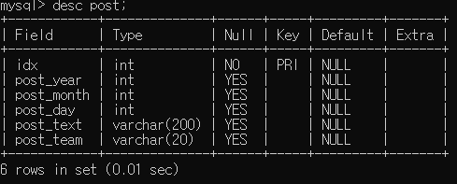
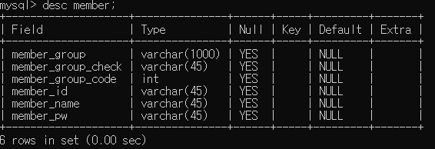
Database 구성
게시글 정보 DB
사용자 정보 DB

Slide 6

프로그램 소개

Slide 7
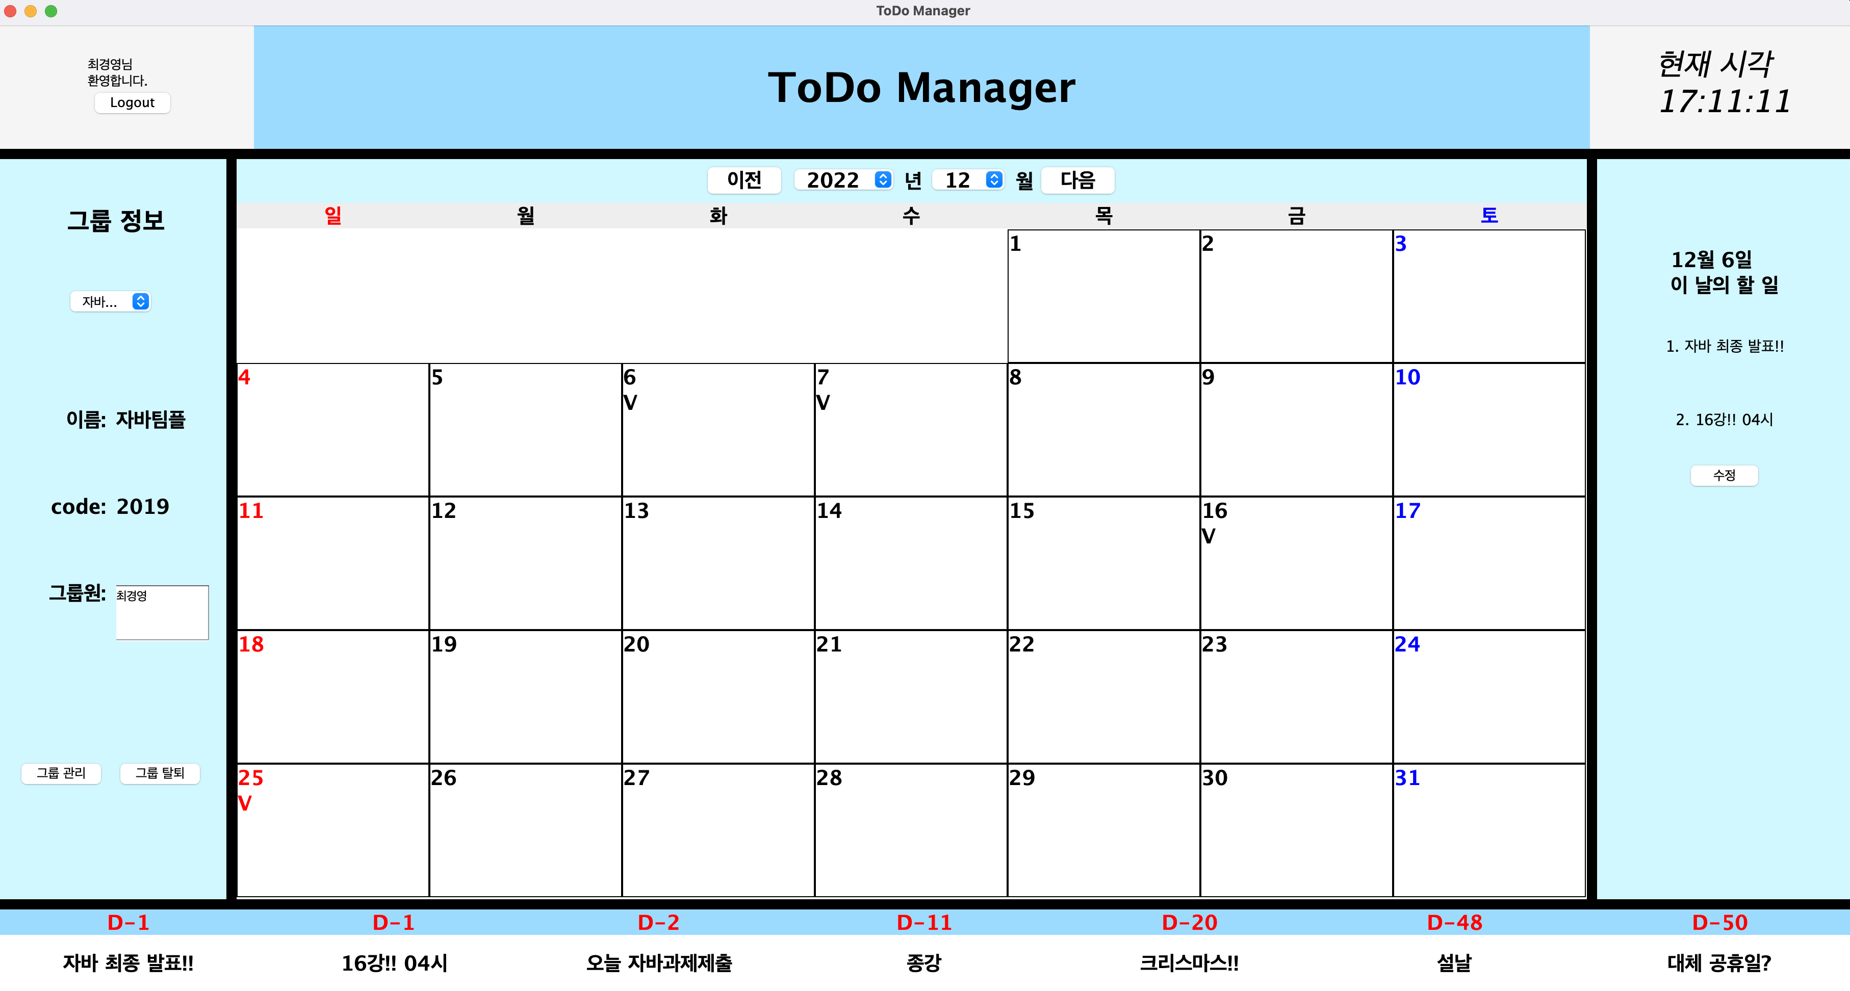
메인 화면
로그인
달력 버튼
현재 시각
그룹 정보
할일 목록
D_Day

Slide 8
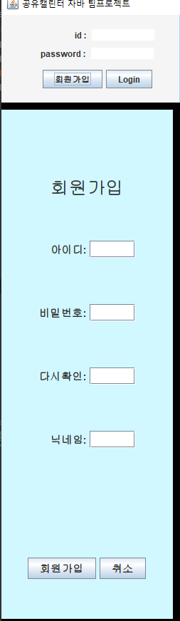
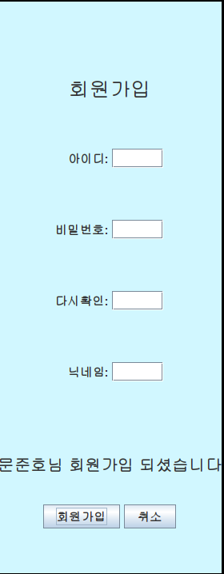
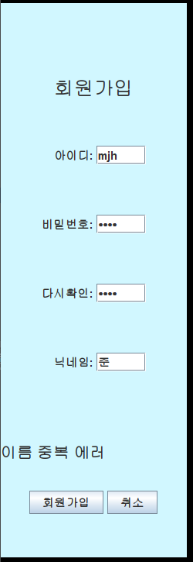
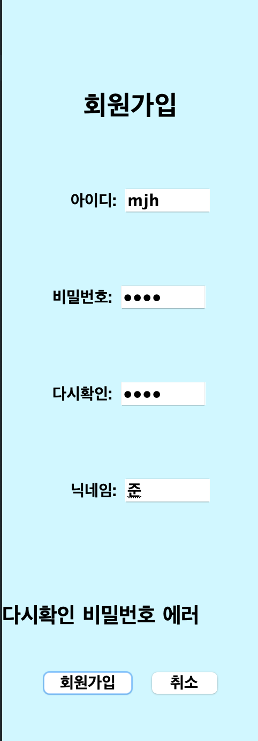
회원가입
회원가입 클릭
회원가입 완료
아이디 중복
비밀번호 확인

Slide 9
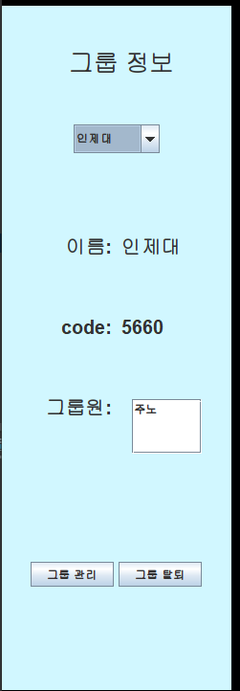
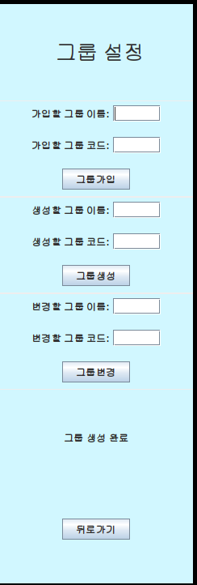
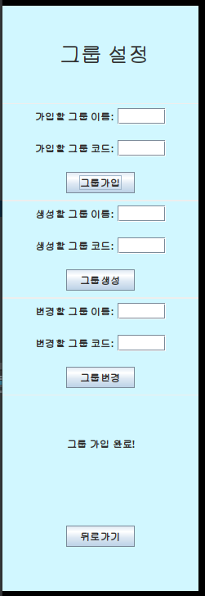
그룹 기능
그룹 관리
그룹 정보
그룹 생성 시
그룹 가입 시

Slide 10
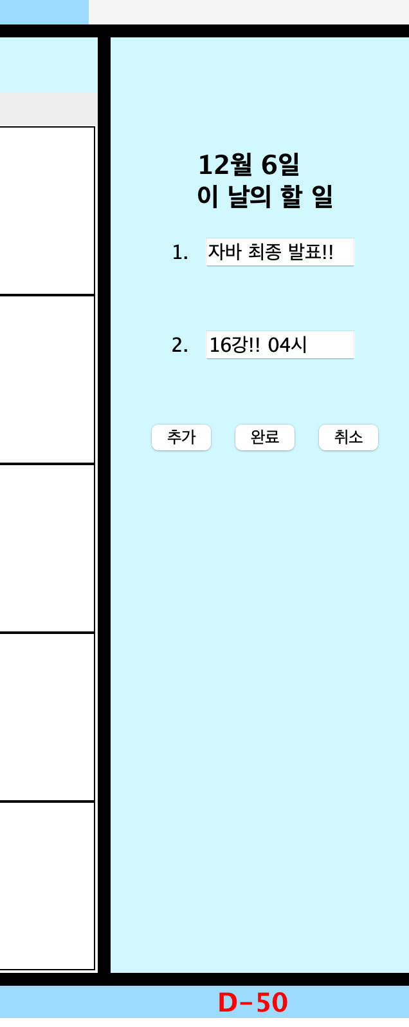
할일 목록
등록된 목록
수정 클릭
기존의 할일

Slide 11
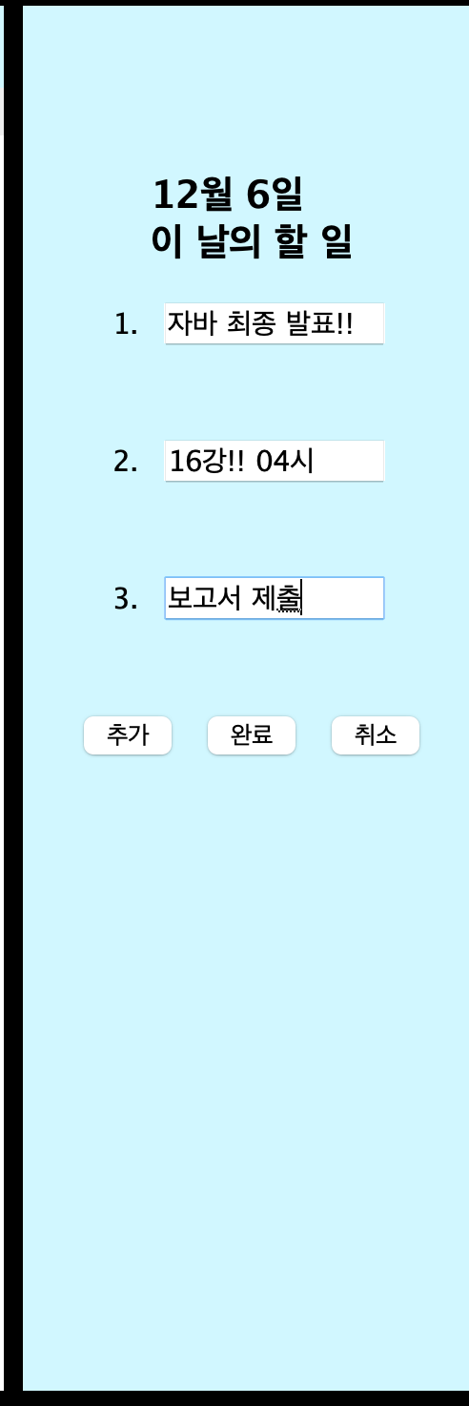
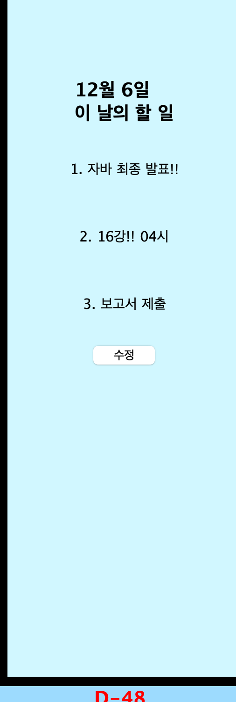
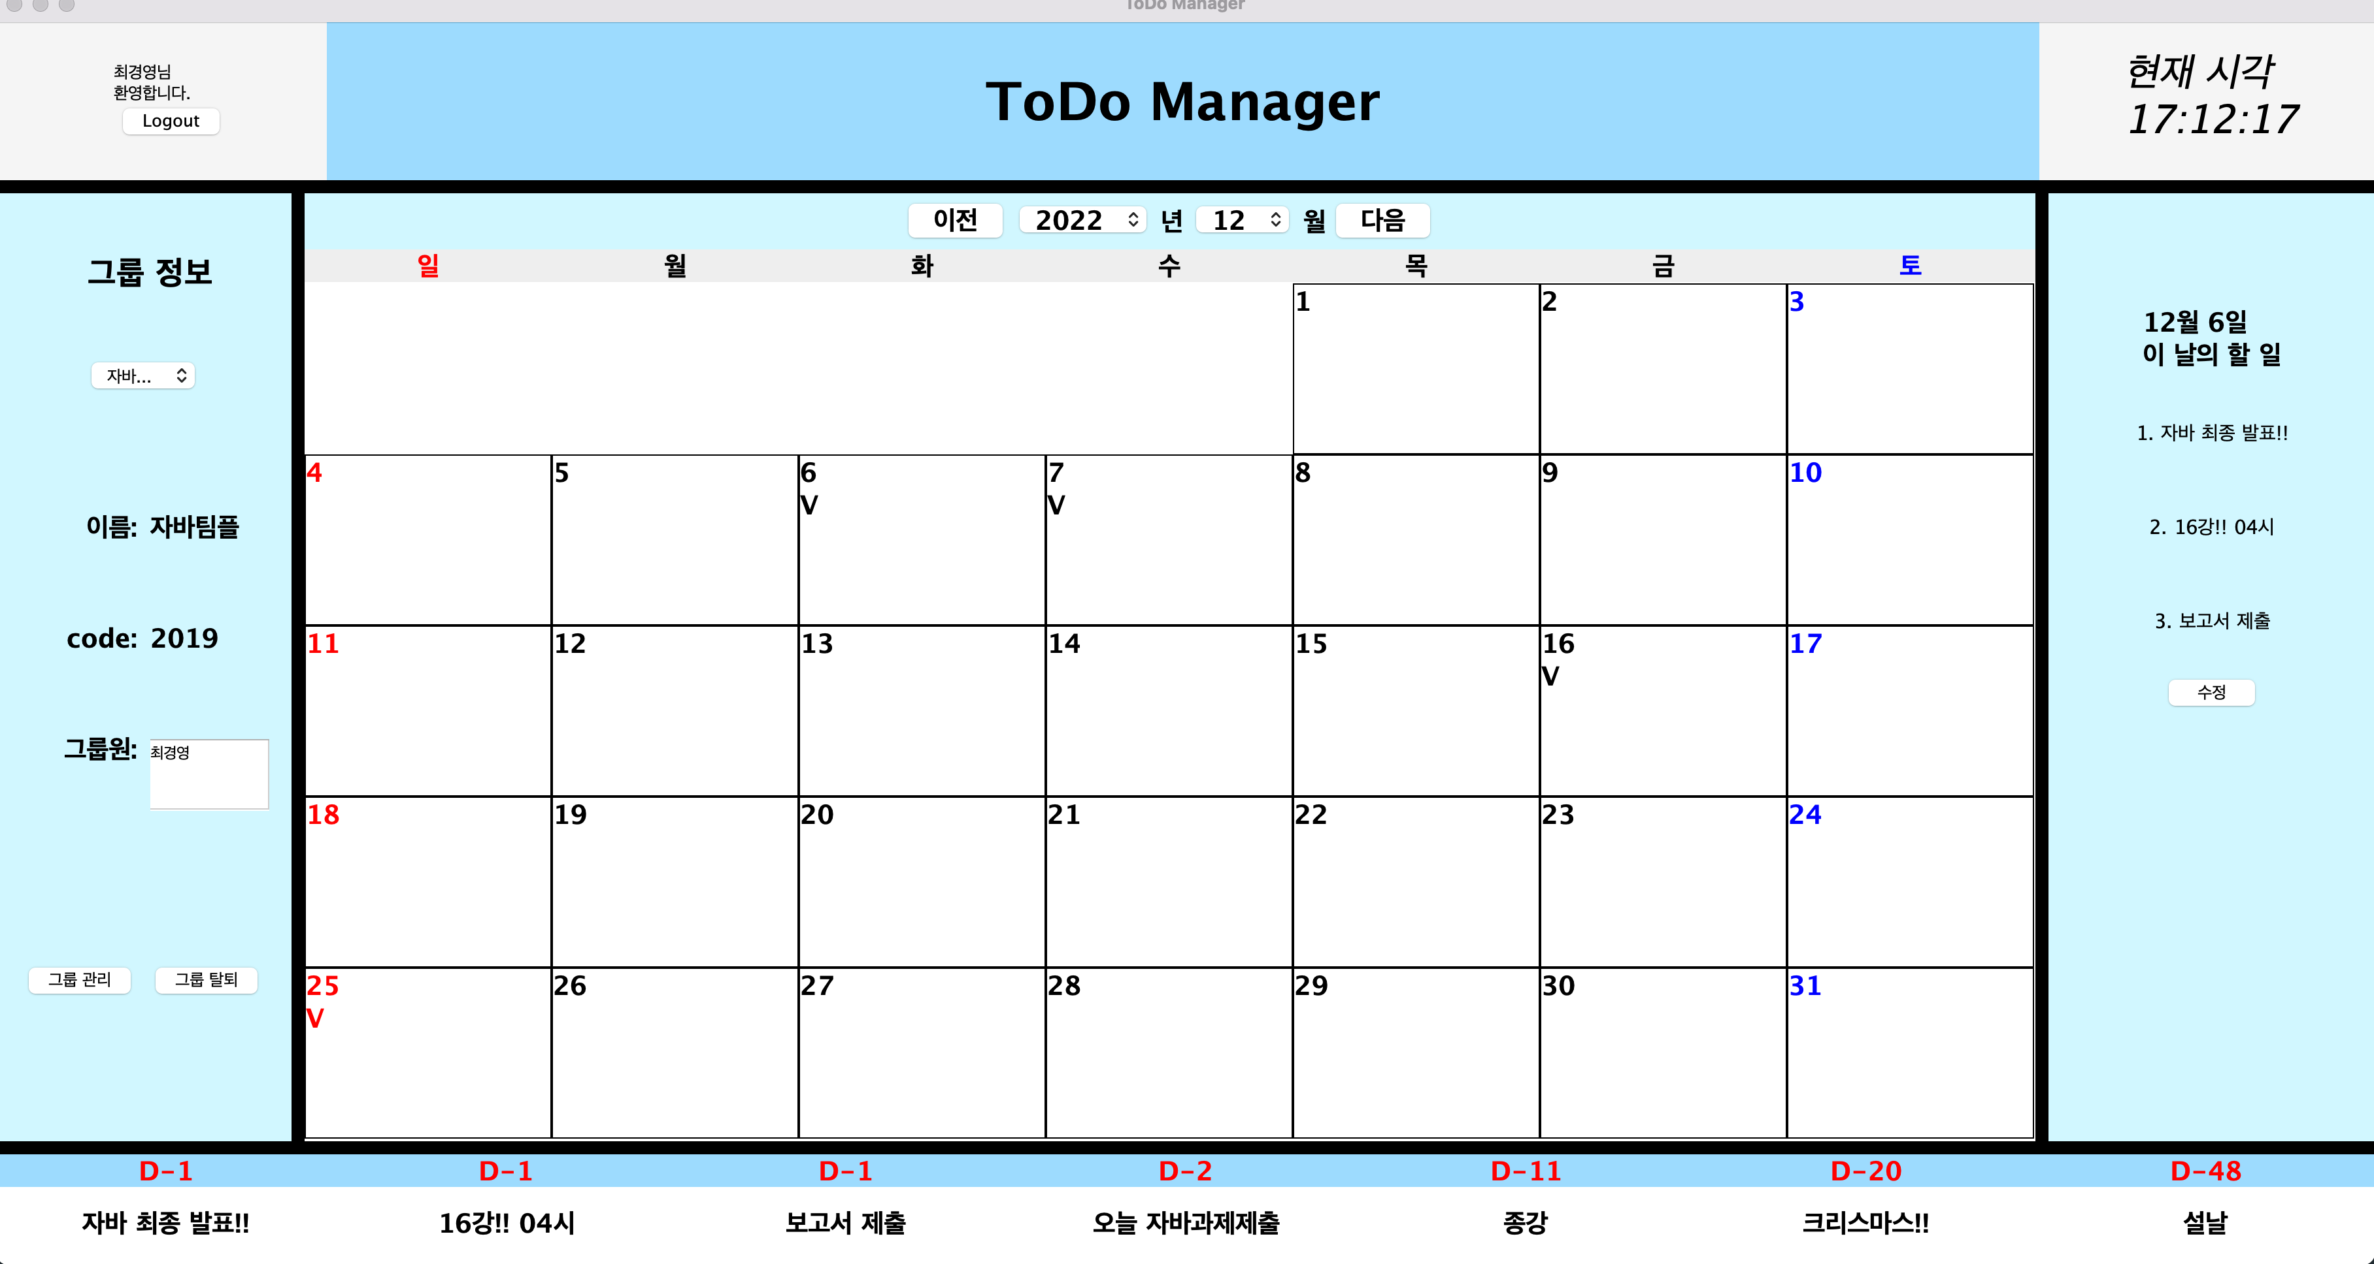
할일 목록
추가 클릭
완료 클릭

Slide 12

프로젝트 규모

Slide 13
프로젝트 규모
Package 수
Group 클래스
Todo 클래스
Main 클래스
Group
Login
Main
Sign
Todo
Group_Info
Group_Login
Group_Make
Group_Manage
Group_Update
Todo_Change
Todo_Default
Todo_Get
Todo_Set
CalendarSwing
curTimeThread
MemberBean
Sign 클래스
클래스 수 : 17수
Login 클래스
Set_Sign
Sign_id
Sign_Search
총합 : 5개
Login_Fail
Login_success
라인 수 : 2020줄

Slide 14
클래스 별 기능
그룹정보를 보여주는 GUI
그룹 가입 클래스
Login
Info
Group 클래스
Update
그룹 이름 변경 클래스
그룹 생성 클래스
Make
Manager
그룹관리 GUI

Slide 15
클래스 별 기능
할일 수정 GUI
Change
Default
할일 panel 비우기 클래스
Todo 클래스
검색한 데이터를 보여주는 GUI
Set
Get
할일 목록 검색 클래스

Slide 16
클래스 별 기능
회원가입 panel GUI
Set
Sign클래스
Id
Search
로그인 시 Db 검색
클래스
회원가입 검사
클래스

Slide 17
클래스 별 기능
로그인 성공 시 GUI
Success
Login클래스
Fail
로그인 실패 시 GUI
달력 GUI Main 클래스
CalendarSwing
Main 클래스
현재 시각 스레드
curTimeThread
MemberBean
DTO 접근 클래스

Slide 18

프로젝트 시현

Slide 19

[
]
Thank you for Listening

